Slide 1
DEPARTAMENTO DE CIENCIAS DE LA ENERGÍA Y MECÁNICA CARRERA DE INGENIERÍA MECÁNICA PROYECTO DE GRADO PREVIO A LA OBTENCIÓN DEL TÍTULO DE INGENIERO MECÁNICO
Notes:
A continuación la exposición del proyecto de grado previo a la obtención de nuestro título

Slide 2
TEMA: DISEÑO Y CONSTRUCCIÓN DE UN BANCO DE PRUEBAS DE VIBRACIONES PARA LA OPTIMIZACIÓN DEL PICOSATELITE HEXASAT DEL CENTRO DE INVESTIGACIÓN ESPACIAL - CIE DE LA ESCUELA POLITÉCNICA DEL EJÉRCITO
AUTORES: FRANCISCO PAREDES MARCO GONZÁLEZ DIRECTOR: ING. MILTON ACOSTA CODIRECTOR: DR. LUIS CUMBAL

Slide 3
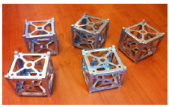
ANTECENTES
LA UNIVERSIDAD DE LAS FUERZAS ARMADAS HA EJECUTADO TRES PROYECTOS PARA LA INVESTIGACION Y DESARROLLO DE PICOSATELITES DE AUTORÍA ECUATORIANA

Slide 4
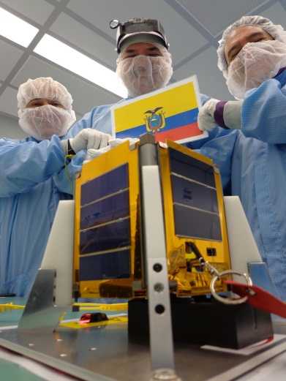
En la actualidad nanosatélites ecuatorianos como los NEE-01 PEGASO y NEE-02 KRYSAOR superaron las pruebas de calificación para vuelo espacial conducidas por la empresa ISL (Innovative Space Logistics), en Holanda, de acuerdo al sistema estándar ECSS (European Cooperation for Space Standarization)

Slide 5
DESCRIPCIÓN DEL PROBLEMA
Para simular las condiciones a las que se exponen los picosatélites durante el lanzamiento y la puesta en órbita, se necesitan bancos de pruebas en los que se verifica si estos satélites resisten las vibraciones.

Slide 6
OBJETIVO GENERAL
Diseñar, construir y validar un banco de pruebas para simular vibraciones mecánicas a las que será sometido el picosatélite “HexaSat” y que además sirva para optimizar el diseño y posterior funcionamiento de estos prototipos.

Slide 7
OBJETIVOS ESPECIFICOS
Recopilar información relativa al diseño y funcionamiento del banco de pruebas de vibraciones.
Determinar los procedimientos para la realización de pruebas en el picosatélite.
Diseñar y seleccionar los materiales para la construcción del banco experimental, de manera que se asegure su funcionamiento en la aplicación de las pruebas de vibraciones en el picosatélite “HexaSat”.

Slide 8
OBJETIVOS ESPECIFICOS
Someter a prueba a los picosatélites “HexaSat” utilizando el banco de pruebas de vibraciones validado.
Analizar los resultados obtenidos en las pruebas conducidas con los picosatélites
Evaluar la factibilidad técnica y económica.

Slide 9
ALCANCE
Para la construcción del banco de pruebas de vibraciones, se seleccionará la alternativa óptima, considerando principalmente las condiciones que simularán el ambiente al que va a estar expuesto el picosatélite
El banco de pruebas de vibraciones operará en un rango de frecuencias de los 20 a 2000Hz (de acuerdo a la ECSS) y será para el uso de cualquier tipo de picosatélite.

Slide 10
ALCANCE
Verificación de los picosatélites luego de los ensayos vibratorios a fin de avalar su diseño.
Costo de construcción aceptable para que su fabricación sea rentable.
Banco de pruebas donde se aplique la Norma Espacial Europea.

Slide 11
VIBRACIONES
Las vibraciones son una respuesta repetitiva, periódica u oscilatoria de un sistema mecánico

Slide 12
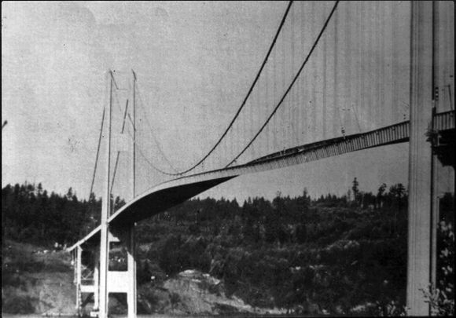
VIBRACIÓN FORZADA
La respuesta forzada, ocurre cuando el sistema oscila debido a la acción de fuerzas externas que lo excitan.
RESONANCIA
Cuando el sistema se somete a una excitación externa F, cuya frecuencia es próxima a la frecuencia natural de vibración

Slide 13
EXCITADORES ELECTRODINAMICOS

Slide 14
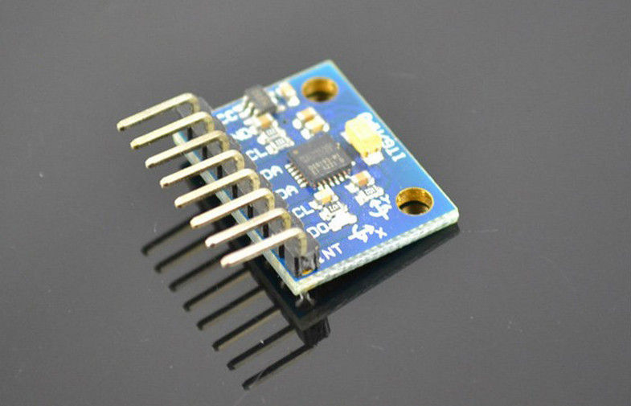
ACELEROMETROS

Slide 15
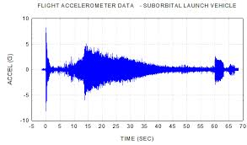
TIPO DE ENSAYO DE VIBRACION
RANDOM VIBRATION
La representación es una señal no predecible en el tiempo y que no corresponde a ningún modelo en particular.

Slide 16
NORMATIVA APLICABLE
La normativa a utilizar en el ensayo de vibraciones con un excitador electromagnético es la European Cooperation For Space Standardization (ECSS), Requirements and Standards Division, sección ECSS-EST-10-03C, de Junio del 2012, Noordwijkm The Netherlands, la cual hace referencia a los ensayos de Ingeniería Espacial (Space Engineering – Testing)

Slide 17
DISEÑO DEL BANCO DE VIBRACIONES
Tipo de banco de vibración | Frecuencia (Hz) | Máximo Desplazamiento (cm) | Máxima Velocidad (cm/s) | Máxima Aceleración (g) | Máxima Fuerza (N)
Hidráulico | 0.1-500 | 50 | 125 | 20 | 450000
Inercial | 2-50 | 2.5 | 125 | 20 | 4500
Electromagnético | 2-10000 | 2.5 | 125 | 100 | 2000

Slide 18
BOSQUEJO

Slide 19
El picosatélite a ensayarse en la mesa vibratoria, tiene un peso entre 0,1 kg y 1 kg. Para el diseño se selecciona un factor de seguridad de 10 con el propósito de usar el banco en pruebas con objetos más pesados.

Slide 20
Cálculo de la fuerza electromagnética
$Fe=B∗l∗η∗i$
Donde:
B = 1,17 Tesla
l = 0,48 metros
n = 125
i = 1,5 Amperios
$$Fe ≈9 kgf$$

Slide 21
SIMULACIÓN Y ANÁLISIS DEL BANCO

Slide 25
ESFUERZO MÁXIMO

Slide 26
El esfuerzo máximo ($σ)$ es de 2,68 x 10⁸ Pa en su punto más crítico, cuando se trabaja en 812 Hz, la frecuencia a la que entra en resonancia.
$n= \frac{σadm}{σ}$
El esfuerzo admisible para la plancha de acero galvanizado utilizado es de 2,5 x 10⁸ Pa.
$$n=\frac{2,5 x{ 10}^{8} }{2,68 x{ 10}^{8}}$$
$$n=0,93$$

Slide 27
DEFORMACIÓN MÁXIMA

Slide 28
CÁLCULO ESTÁTICO
M = Masa de la bobina + Masa del plato vibratorio + Masa del cuerpo sujetador de la bobina + Masa o del acople del cuerpo de la bobina + Masa del sujetador inferior de la bobina
$$Peso del sistema móvil=M x gravedad$$
$Peso del sistema móvil=5 kg x 9,81\frac{m}{s^{2}}≈50 N$

Slide 29
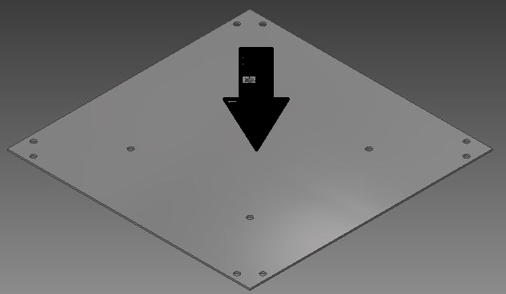
Por lo tanto la fuerza total es 90 N + 50 N = 140 N.

Slide 30
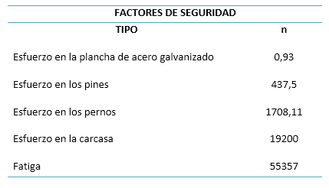

Slide 31
FLEXIÓN DEL PALTO VIBRATORIO PARA DIFERENTES FRECUENCIAS
δ (m) | Frecuencia (Hz)
5,90E-05 | 40
1,72E-04 | 100
2,16E-05 | 200
1,20E-05 | 400
2,41E-05 | 600
9,31E-04 | 812
4,52E-05 | 1000
1,57E-05 | 1200
8,87E-06 | 1400
7,69E-06 | 1600
1,79E-05 | 1800
2,14E-05 | 2000

Slide 32
TRANSMISIBILIDAD
$Tr= \frac{\sqrt{1+{\left(2∗ξ∗\frac{ω}{ω_{n}}\right)}^{2}}}{\sqrt{{\left(1−\frac{ω^{2}}{ω_{n}^{2}}\right)}^{2}+{\left(2∗ξ∗\frac{ω}{ω_{n}}\right)}^{2}}}$
Donde $ω_{n}$ es 812 Hz y el factor de amortiguamiento (ξ ) para una placa de acero galvanizado aproximadamente es 5% (0,05).

Slide 33
Tr | ω (Hz)
1,02 | 100
1,06 | 200
1,14 | 300
1,23 | 400
1,34 | 500
1,38 | 600
1,41 | 700
1,42 | 800
1,32 | 900
1,19 | 1000
1,06 | 1100
0,94 | 1200
0,84 | 1300
0,76 | 1400
0,69 | 1500
0,63 | 1600
0,58 | 1700
0,54 | 1800
0,50 | 1900
0,47 | 2000

Slide 34
SISTEMA DE AMPLIFICACION

Slide 35
ETAPA DE POTENCIA

Slide 36
FUENTE DE PODER

Slide 37
SISTEMA ELECTRONICO

Slide 38
ENSAMBLAJE

Slide 40
PROTOCOLO DE VALIDACIÓN DEL BANCO DE VIBRACIONES
OBJETIVO
Validar el banco de pruebas de vibraciones para usarlo en la optimización de los picosatélites HexaSat

Slide 41
EQUIPOS A UTILIZAR
Banco de prueba de vibraciones
Osciloscopio que tenga un rango de 0 a 2000 Hz mínimo.
Acelerómetro que pueda medir gravedades en un rango de 0 a 2 G.
Computador con el software LabView 2012 instalado.

Slide 42
El programa realizado en LabView 2012 para la prueba de vibración.
Un cortapicos de seguridad de 110V para el banco de prueba de vibración.
El cable USB para la comunicación entre la computadora y el micro-controlador.

Slide 43
METODOLOGÍA
Procedimiento para el acelerómetro

Slide 44
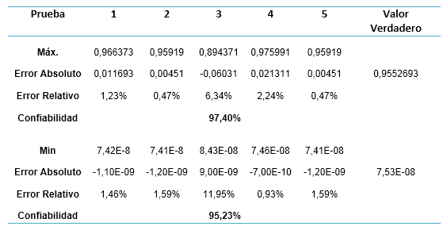
VALIDACIÓN DEL BANCO DE PRUEBAS DE VIBRACIONES
VALIDACION PARA EL ACELERÓMETRO

Slide 46
Procedimiento para el acelerómetro

Slide 47
PROTOCOLO PARA REALIZAR LAS PRUEBAS A LOS PICOSATÉLITES HEXASAT
OBJETIVO
Validación de los picosatélites HexaSat mediante pruebas de vibraciones basadas en la norma ECSS.

Slide 48
EQUIPOS A UTILIZAR
Banco de prueba de vibraciones
Acelerómetro MPU/ITG
Computador con el software LabView 2012 instalado.
El programa realizado en LabView 2012 para la prueba de vibración.
Un cortapicos de seguridad de 110V para el banco de prueba de vibración.
El cable USB para la comunicación entre la computadora y el micro-controlador.
Multímetro e inductómetro.

Slide 49
PROCEDIMIENTO PARA REALIZAR LA PRUEBA
Colocar el picosatélite HexaSat en el banco de pruebas de vibraciones en la posición que se desea analizar (eje X, eje Y, eje Z).
Encender la computadora.
Energizar el banco de pruebas de vibración usando el cortapicos de seguridad.
Abrir el programa de LabView.

Slide 51
Una vez terminada la prueba dar click en el botón stop para detener el programa.
Apagar el cortapicos de seguridad.
Los datos y gráfica obtenidos en la prueba, deberán ser transferidos al programa Excel a través de la opción “Export Data to Excel”.
Con los datos de la prueba en el programa Excel, se procederá al análisis de acuerdo a la prueba de vibración randómica (Random Vibration).
Repetir el procedimiento para los otros dos ejes del sistema de coordenadas.

Slide 52
DESARROLLO DE PRUEBAS CON EL PICOSATÉLITE HEXASAT

Slide 53
PRUEBAS EN EL EJE X

Slide 54
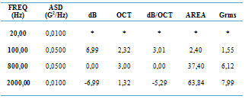

Slide 56
VALIDACIÓN PICOSATELITE

Slide 59
ANÁLISIS ECONÓMICO Y FINANCIERO

Slide 61
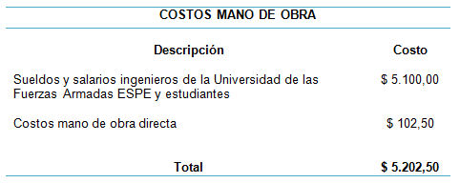

Slide 62
COSTO TOTAL DEL PROYECTO

Slide 63
COSTO DE EJECUCIÓN PROPIA

Slide 64
BENEFICIO

Slide 65
ANALISIS FINANCIERO

Slide 66
CONCLUSIONES Y RECOMENDACIONES

Slide 67
Se diseñó un banco que alcanza una fuerza electromagnética de 90 N , lo cual es suficiente para trabajar con los picosatélites HexaSat de entre 0,1 y 1 kg de peso.
La frecuencia natural del banco de vibraciones es de 812 Hz
Se determina que la máxima aceleración que alcanza el banco es de 15, 3 m/s², se sabe que 1 gravedad son 9,8 m/s², por lo tanto el banco alcanza aproximadamente 1,5 gravedades.

Slide 68
El esfuerzo máximo ($σ)$, de acuerdo a la tabla 11, es de 2,68 x 10⁸ Pa en su punto más crítico, esto es cuando se trabaja a 812 Hz (frecuencia natural del sistema) y su factor de seguridad es de 0,93.
La máxima deflexión del plato vibratorio es de 9,31E-04 m

Slide 69
Se obtiene una alta confiabilidad del banco de pruebas de vibraciones construido, cuando se miden los picos altos de aceleración se tiene un 97,40% y cuando se miden valores bajos un 95,23%.
Al comparar las especificaciones de la ECSS con los resultados obtenidos en la Random Vibration, se obtiene que el picosatélite HexaSat no cumple con la norma, puesto que la ECSS estipula que se debe tener valores comprendidos entre 3 y -3 dB y los resultados obtenidos son de 6 y -6 dB, aunque la aprobación dependerá de la autoridad encargada del lanzamiento del picosatélite.

